Slide 1
URBAN GAME 02
Calles, plazas, arquitectura singular, movilidad
Mª Carmen Berral Toledano
Agnieszka Bebynek Bielanska
Alba Ruiz Sierra

Slide 2
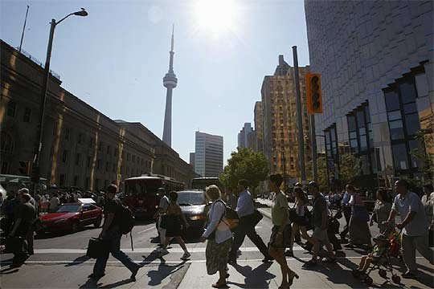
CALLES
“Calles como contenedores de la circulación de vehículos y personas y lugar de encuentro” Gustavo Giovannoni
Grupo Buenos Aires
FORMAS _2

Slide 3
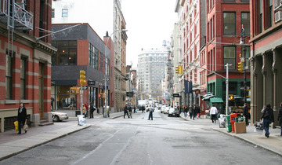
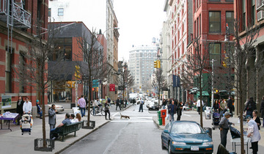
Calle como forma de disfrutar la vida y no solo para desplazarse
Grupo Buenos Aires
FORMAS _3

Slide 4
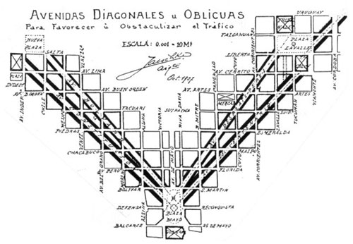
La ciudad nace de la calle
Grupo Buenos Aires
FORMAS _4

Slide 5
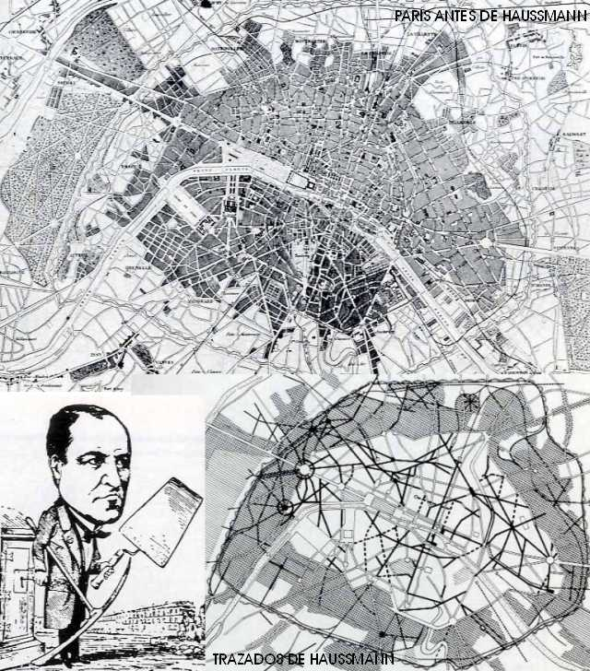
Grupo Buenos Aires
FORMAS _5

Slide 6
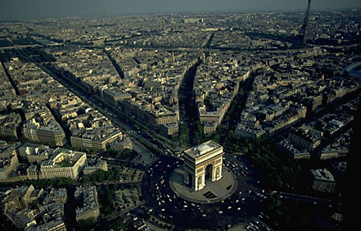
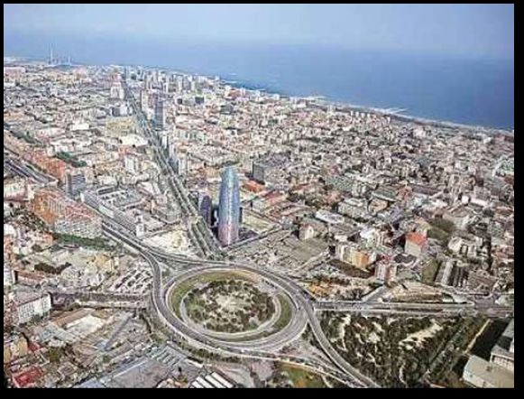
Paris de Haussmann
Ensanche de Barcelona. Plan Cerdá
Grupo Buenos Aires
FORMAS _6

Slide 7
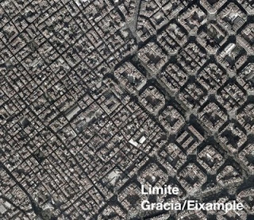
Contrastes
Grupo Buenos Aires
FORMAS _7

Slide 8
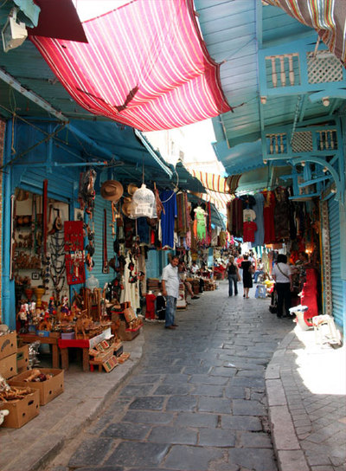
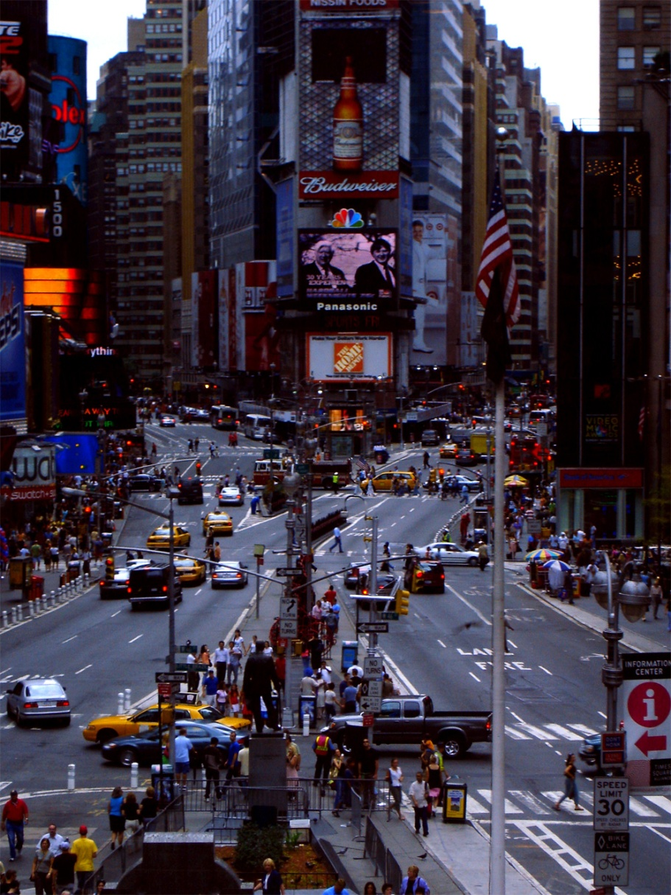
Calles con imagen
Túnez
Nueva York
Grupo Buenos Aires
FORMAS _8

Slide 9
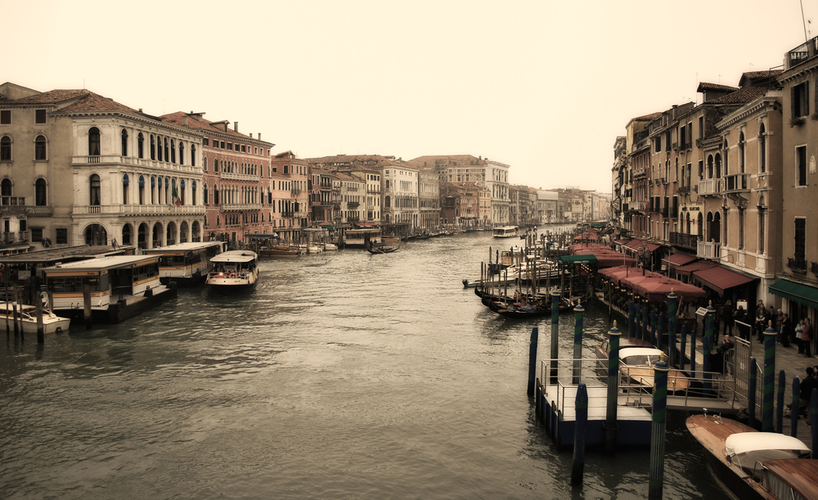
Canales de Venecia
Grupo Buenos Aires
FORMAS _9

Slide 10
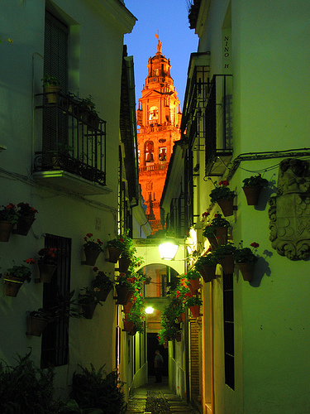
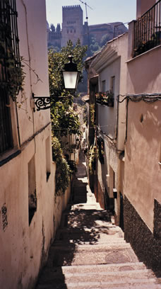
Calles que enmarcan
Córdoba
Granada
Grupo Buenos Aires
FORMAS _10

Slide 11
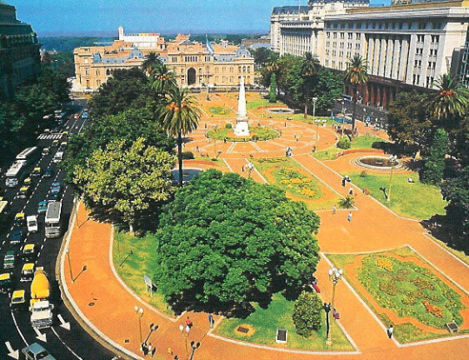
PLAZAS
Espacio urbano público, amplio y descubierto
Plaza de Mayo en Buenos Aires
Grupo Buenos Aires
FORMAS _11

Slide 12
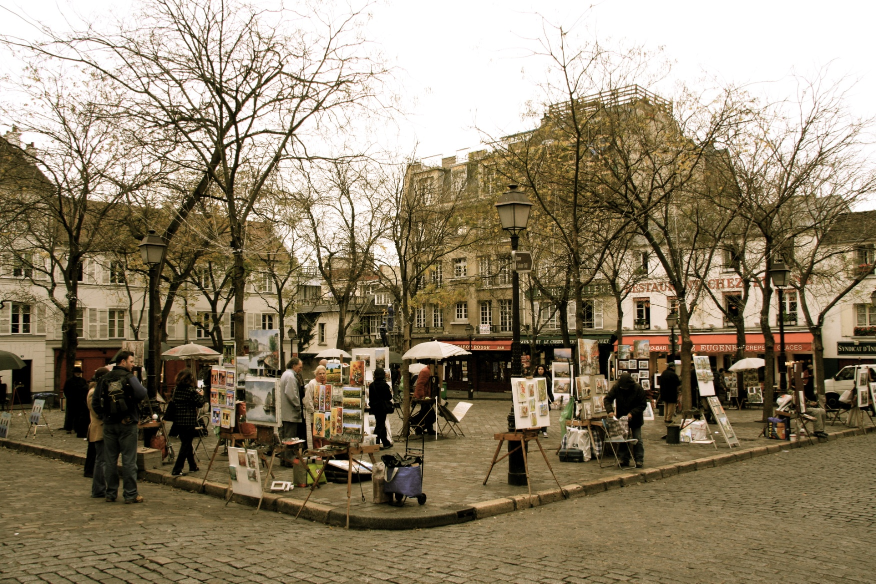
Identidad de las plazas
plaza de Montmatre en París
Grupo Buenos Aires
FORMAS _12

Slide 13
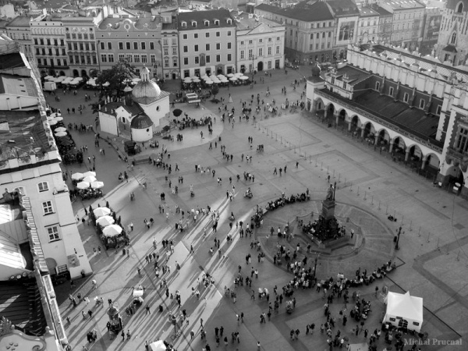
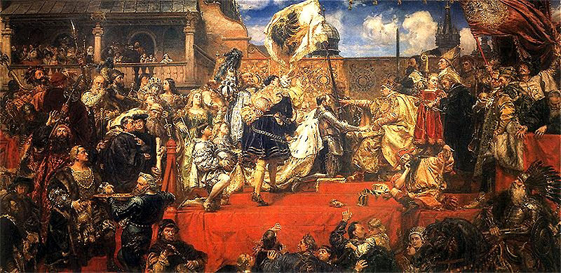
Rynek Główny, Cracovia
Hołd pruski, Jan Matejko
Grupo Buenos Aires
FORMAS _13

Slide 14
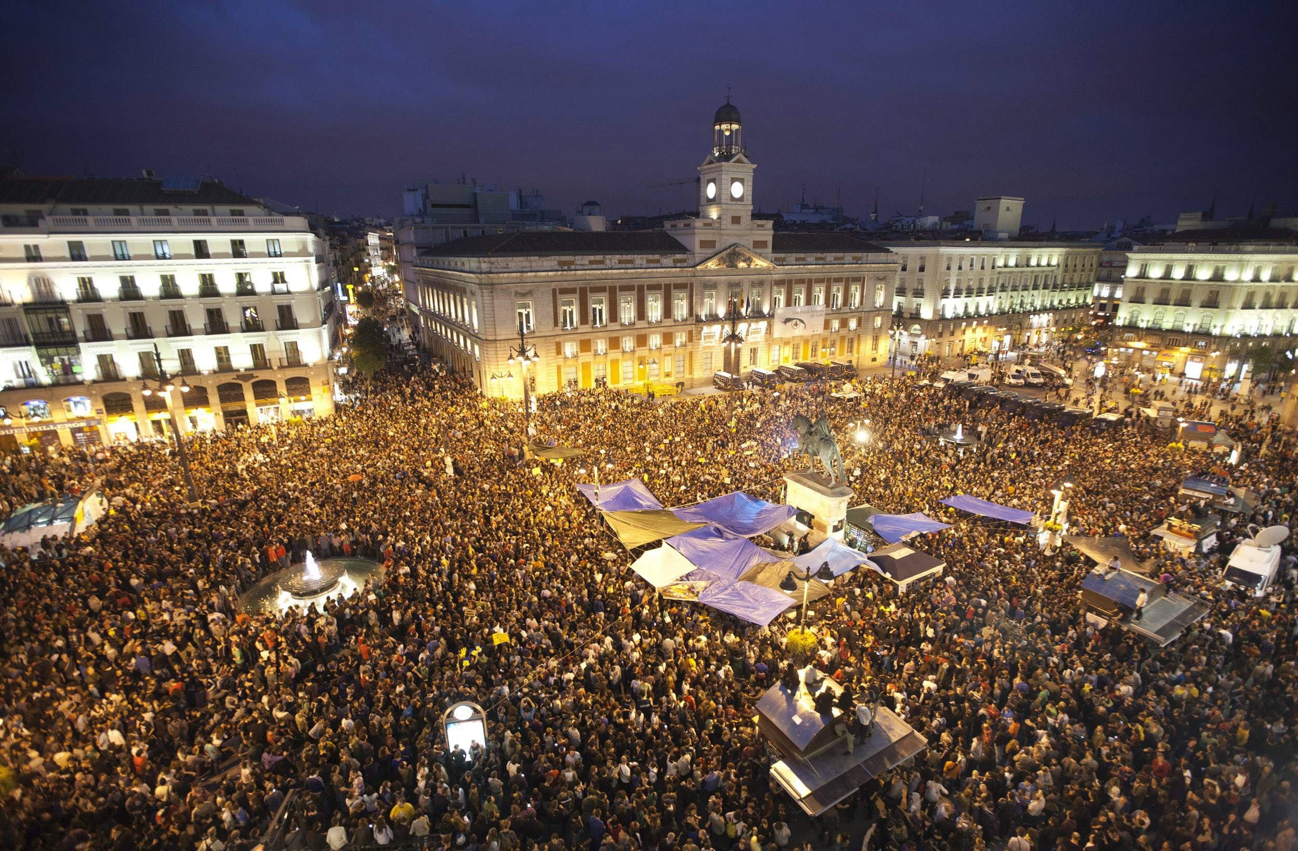
Testigos de acontecimientos importantes
Puerta del sol, Madrid
Grupo Buenos Aires
FORMAS _14

Slide 15

Grupo Buenos Aires
FORMAS _15

Slide 16
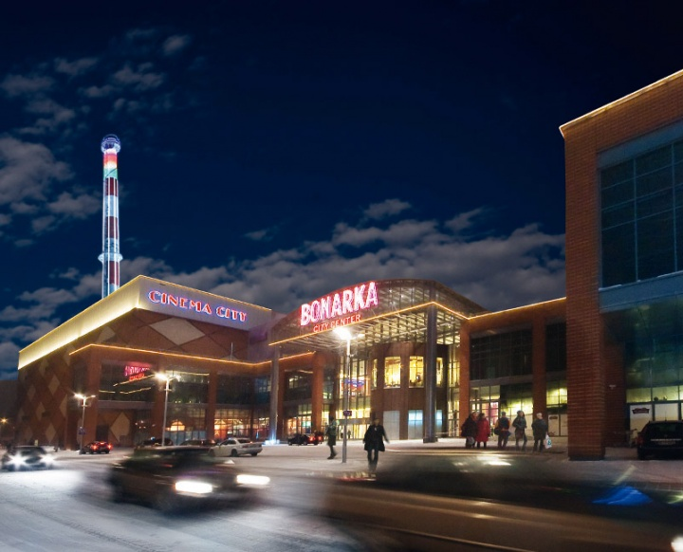
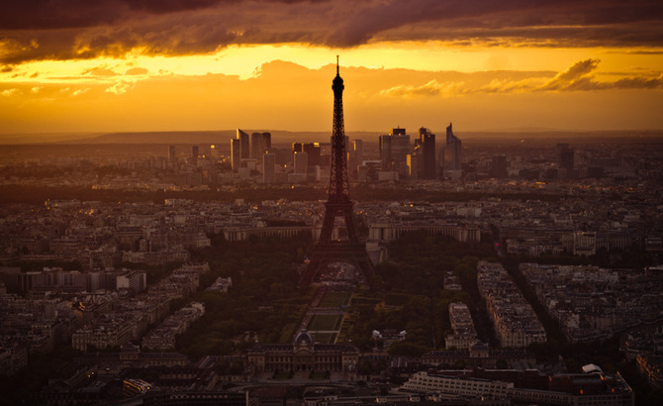
ARQUITECTURA SINGULAR
Centro comercial Bonarka, Cracovia
Torre Eiffel, Paris
Grupo Buenos Aires
FORMAS _16

Slide 17
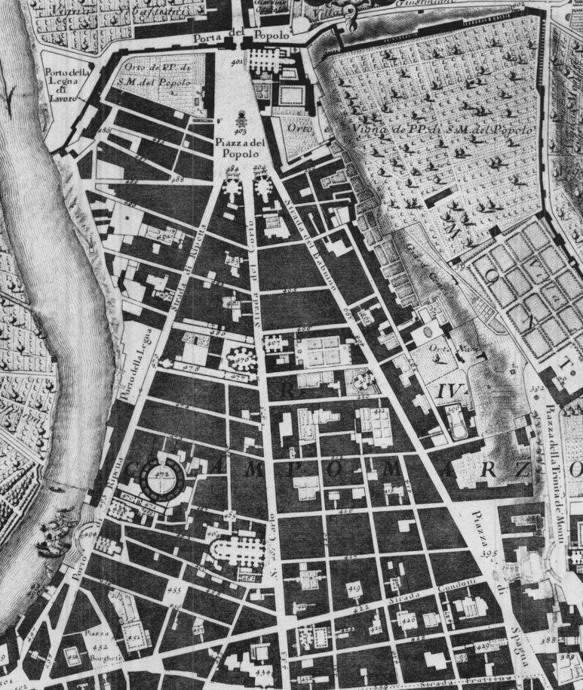
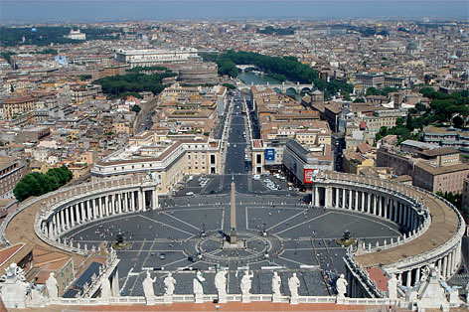
MOVILIDAD
Plaza del Popolo, Roma
Plaza de San Pedro, Roma
Grupo Buenos Aires
FORMAS _17

Slide 18
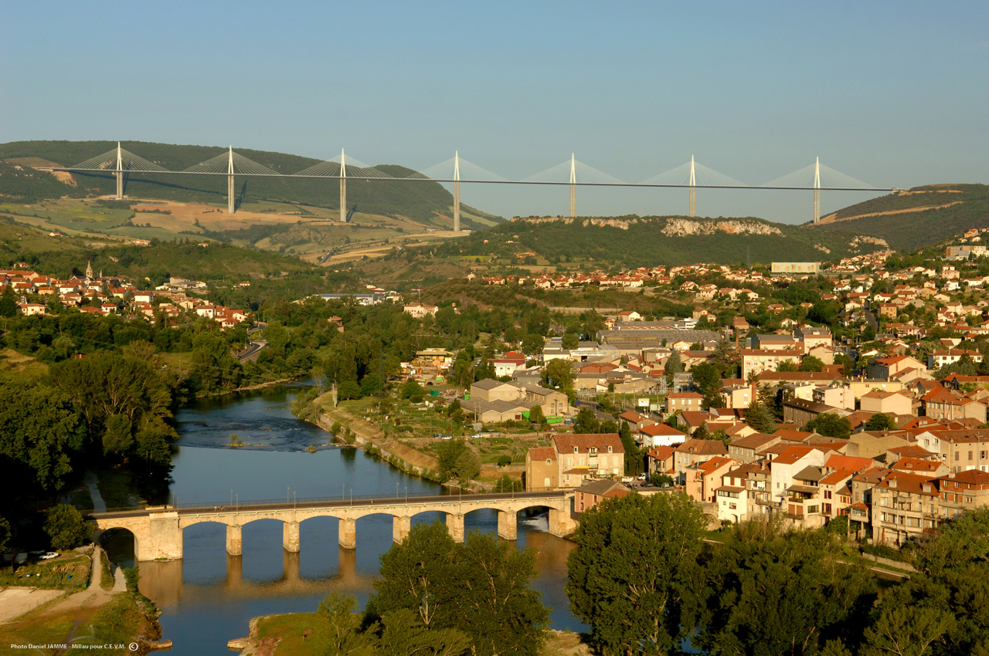
Puente millau viaducto, Francia
Grupo Buenos Aires
FORMAS _19

Slide 19
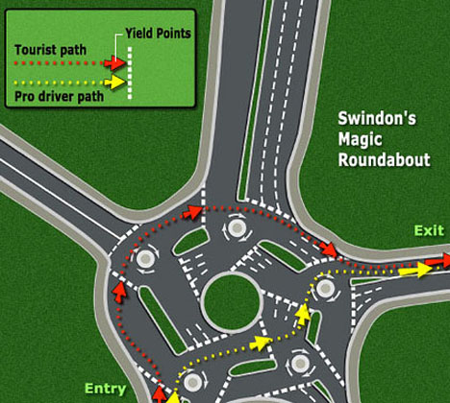
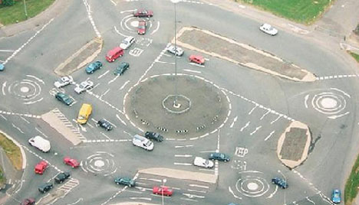
Swindon. Inglaterra
Grupo Buenos Aires
FORMAS _19

Slide 20
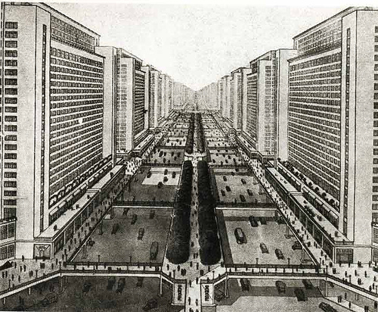
CONCLUSIÓN
A lo largo de toda la historia la sociedad ha ido evolucionando y con ella sus ciudades. Mejorando la trama urbana para facilitar la vida de los ciudadanos. En esta evolución hay una relación directa entre calles, espacios públicos y ciudadanos, siendo un elemento fundamental la convivencia de las personas en los espacios y la movilidad en ellos.
Por distinta que sea la época, las ciudades o la socidad, ninguna está exenta de estas formas.
Grupo Buenos Aires
FORMAS _20

